Slide 1
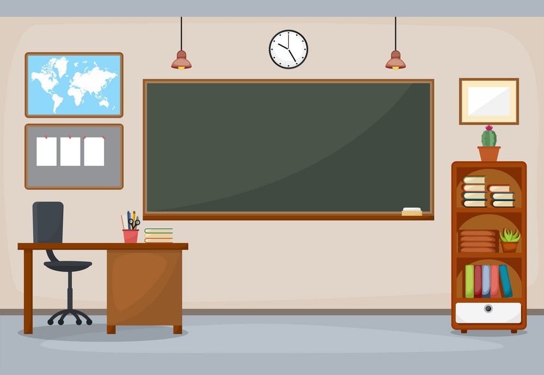

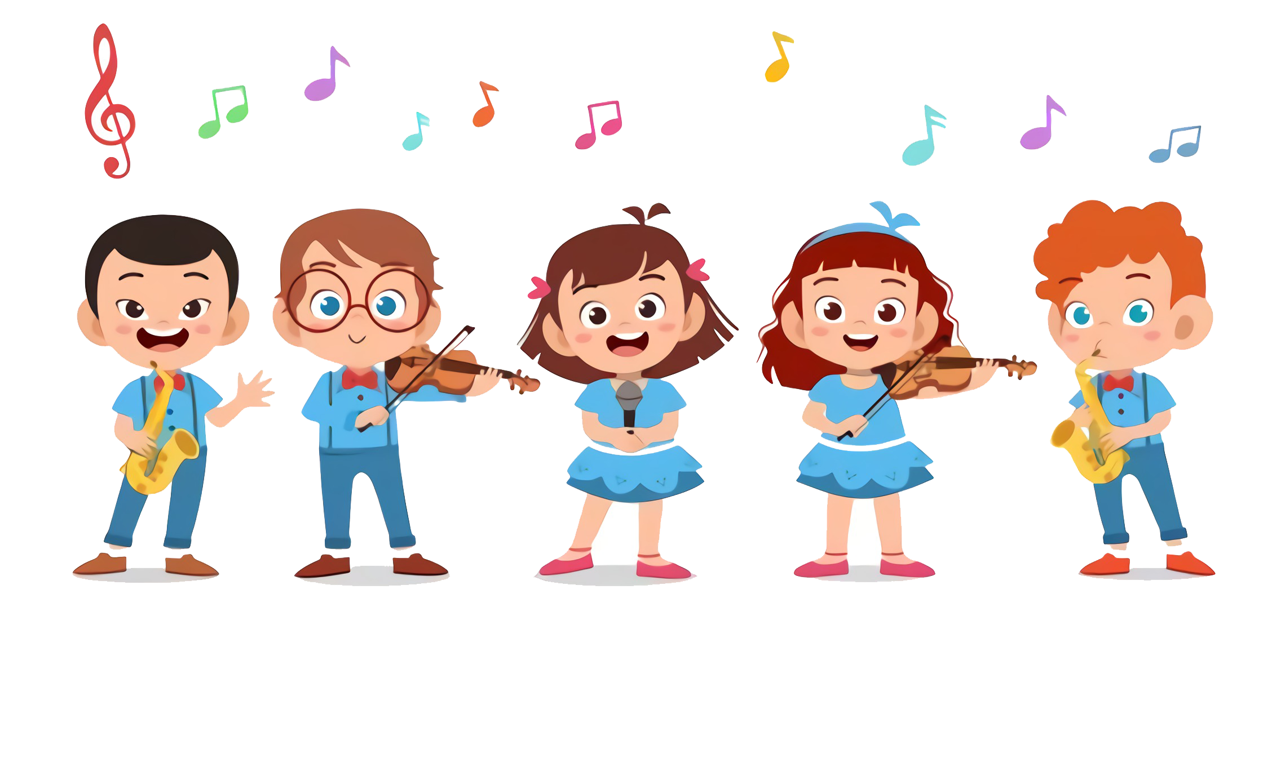

Slide 2


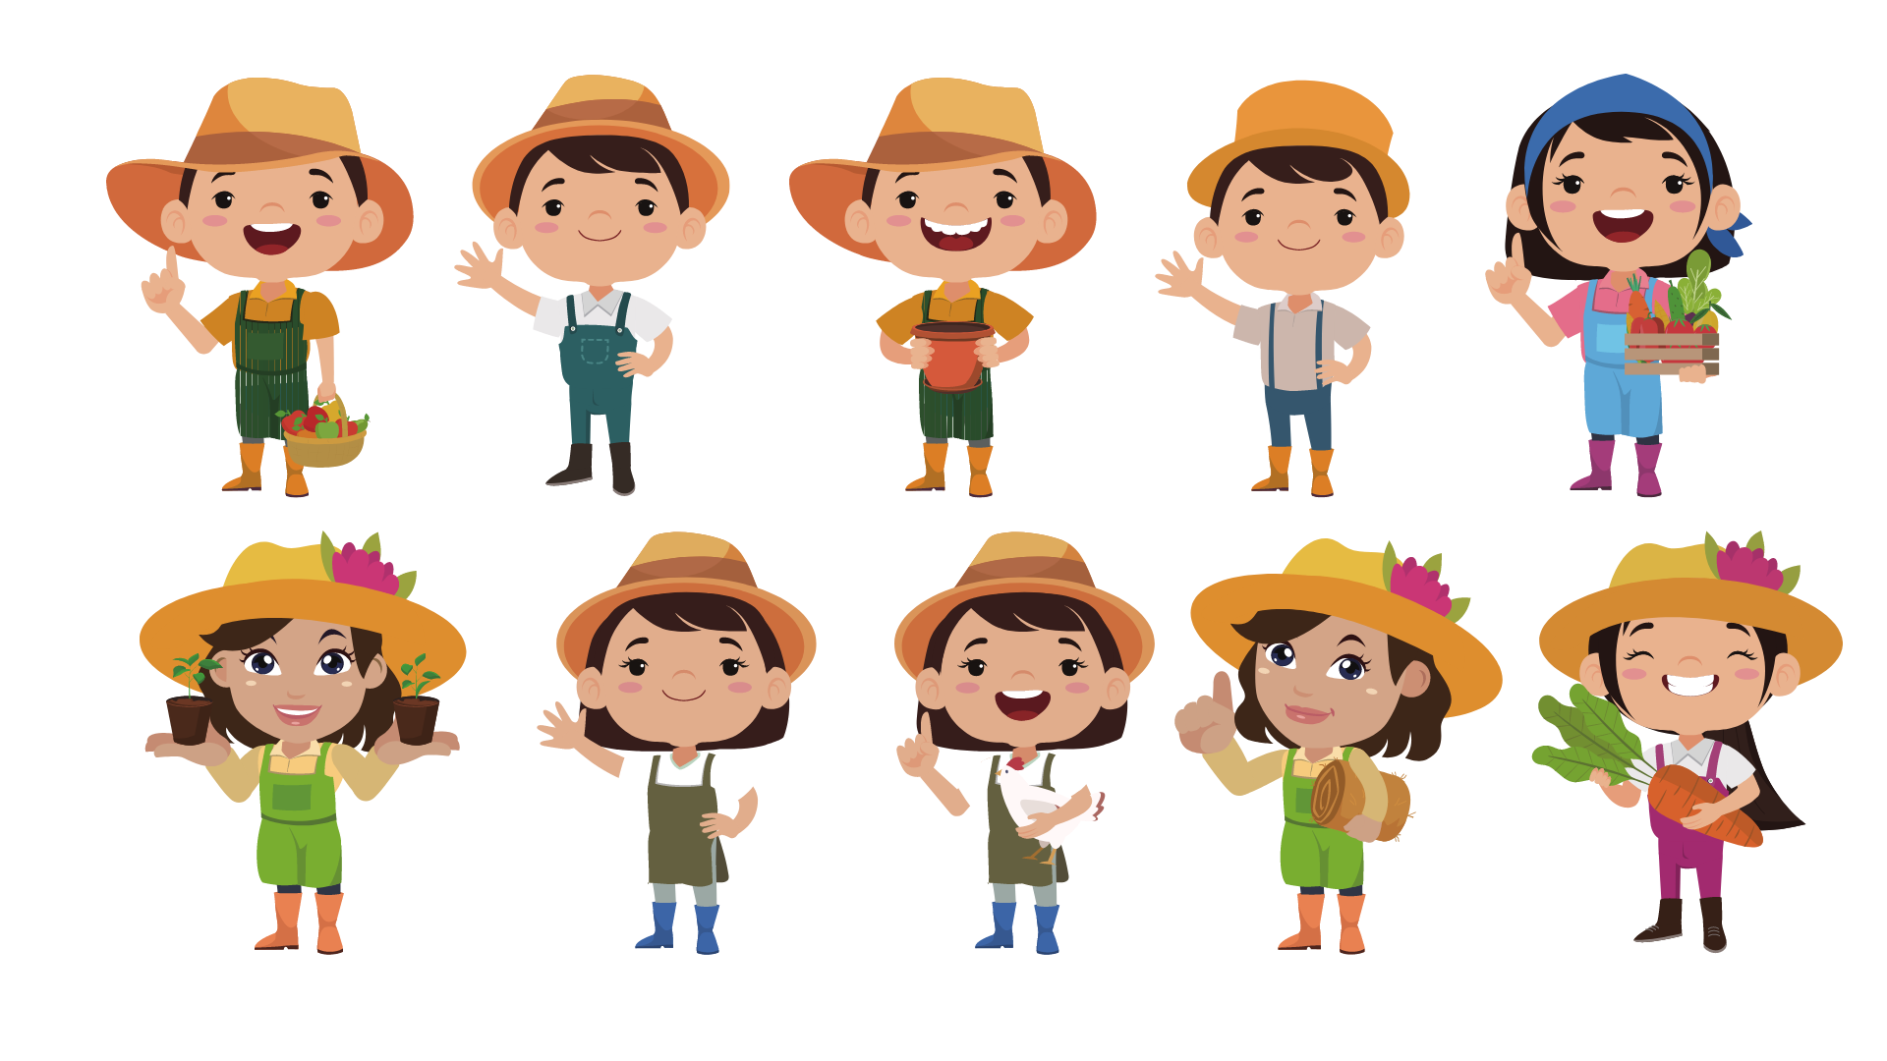






Slide 3





Có tổng cộng 4 quả táo trên cây, mỗi quả tương ứng với một câu hỏi trắc nghiệm, trả lời đúng các em sẽ giúp bạn nhỏ hái một quả táo.

Slide 4

Hoàn thành

Slide 5



1. Bài đọc trước em học là bài gì?
A. Mây đen và mây trắng
B. Những cách chào độc đáo
C.Tạm biệt cánh cam
D. Cảm ơn anh hà mã

Slide 6
2. Người Ấn Độ chào như thế nào?
A. Ôm hôn và bắt tay
B. Chắp 2 tay trước ngực kèm một cái cúi đầu

Slide 7
3. Người Dim- ba- bu- ê chào như thế nào?
C. Vẫy tay
D. Bắt tay

Slide 8
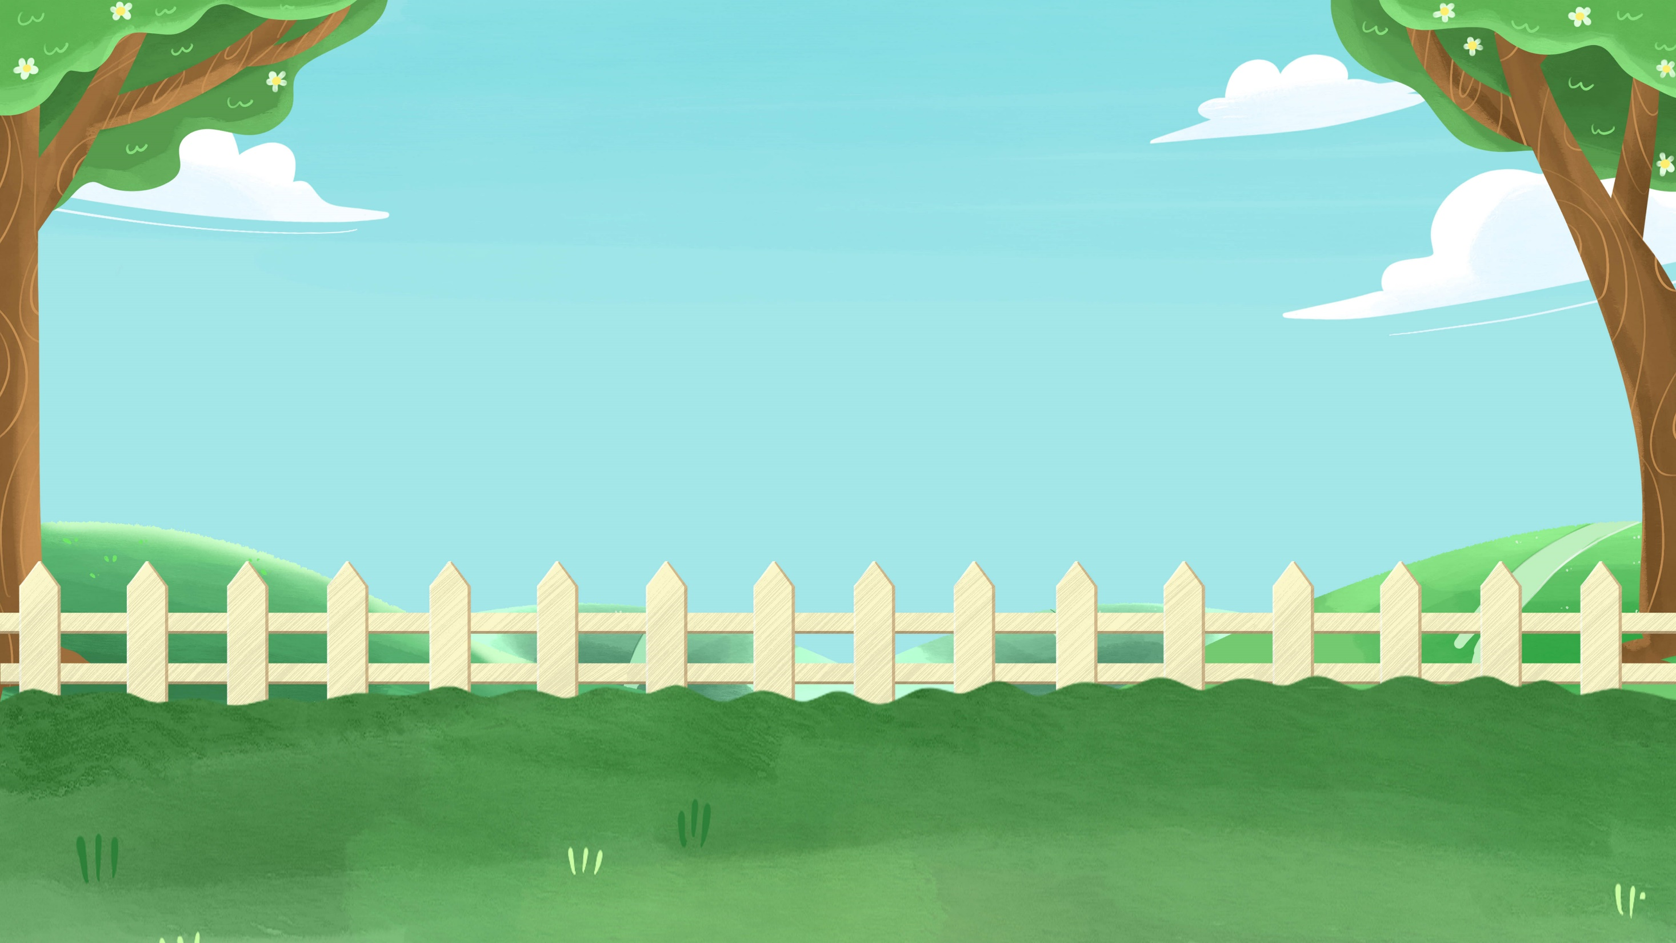
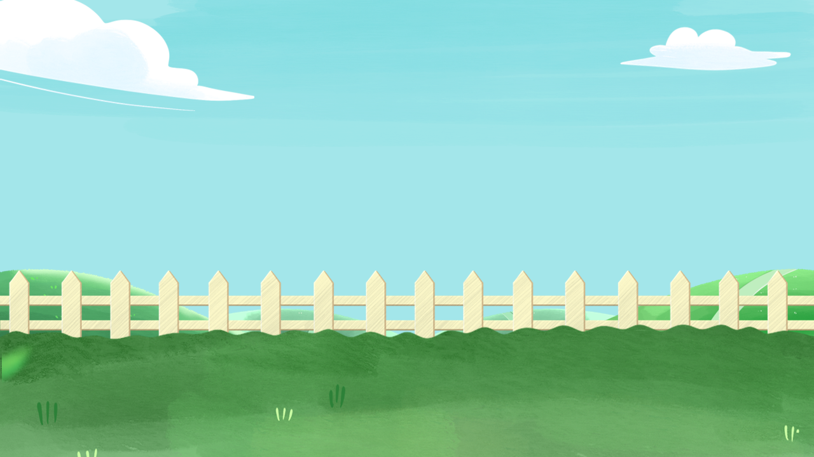








Cảm ơn các bạn đã giúp mình nhé!

Slide 9





Thứ…..ngày…..tháng…..năm…..

Slide 10



Slide 11





Đọc mẫu
TAI NGHE
TAY DÒ
MẮT DÕI

Slide 12

Lưu ý
Đọc chậm và rõ ràng những từ ngữ khó phát âm như thư viện Lô-gô-xơ.
Ngắt giọng, nhấn giọng đúng chỗ.

Slide 13
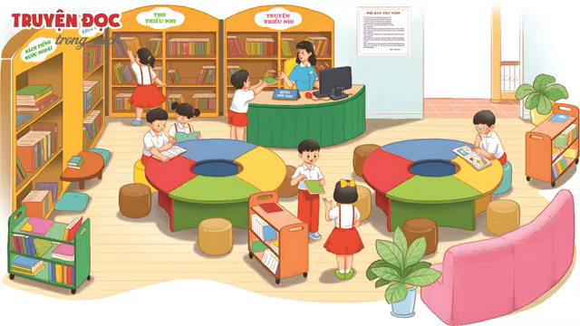

Slide 14

Thư viện là nơi lưu giữ sách báo, nơi mọi người đến đọc sách hoặc mượn sách về nhà. Nhiều người nghĩ rằng thư viện chỉ nằm im một chỗ. Nhưng trên thế giới, có rất nhiều “thư viện biết đi”.
Thư viện Lô-gô-xơ của Đức là “thư viện nổi” lớn nhất thế giới. Nó nằm trên một con tàu biển khổng lồ, có thể chở được 500 hành khách và đã từng đi qua 45 nước trên thế giới.
Ở Phần Lan, có hàng trăm “thư viện di động” trên những chiếc xe buýt cũ, chạy khắp các thành phố lớn. Ở châu Phi, một người thủ thư đã đặt thư viện trên lưng một con lạc đà. Nhờ thế, những cuốn sách có thể băng qua sa mạc để đến với người đọc.
(Hải Nam)

Slide 15
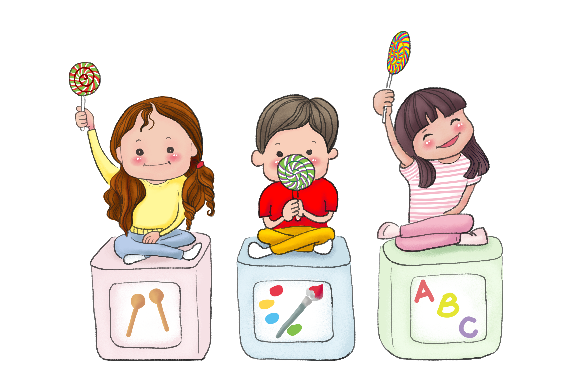

01
Đoạn 1: Từ đầu đến thư viện biết đi.
02
Đoạn 2: Tiếp theo đến trên thế giới
03
Đoạn 3: Còn lại.

Slide 16


Lô-gô-xơ
xe buýt
di động
thủ thư

Slide 17

Nó nằm trên một con tàu biển khổng lồ, có thể chở được 500 hành khách và đã từng đi qua 45 nước trên thế giới.

Slide 18

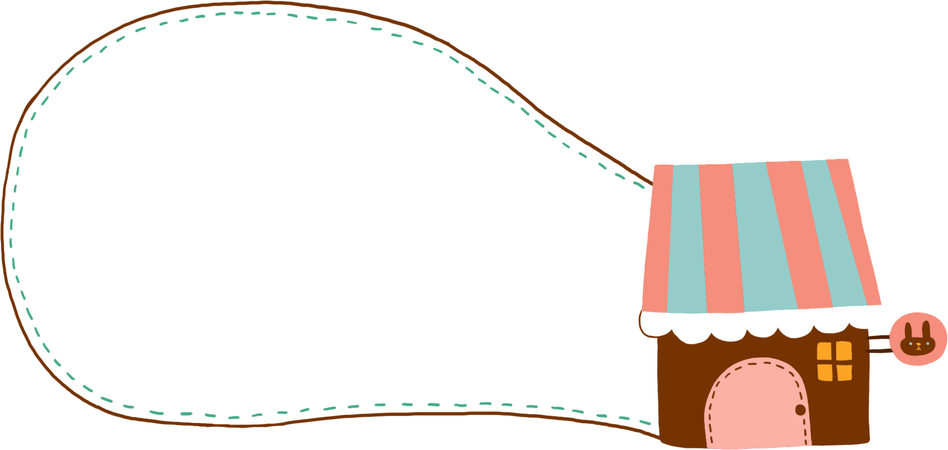

Giải nghĩa từ
Di động: không ở nguyên một vị trí..
Thủ thư: người quản lí sách của thư viện.

Slide 19
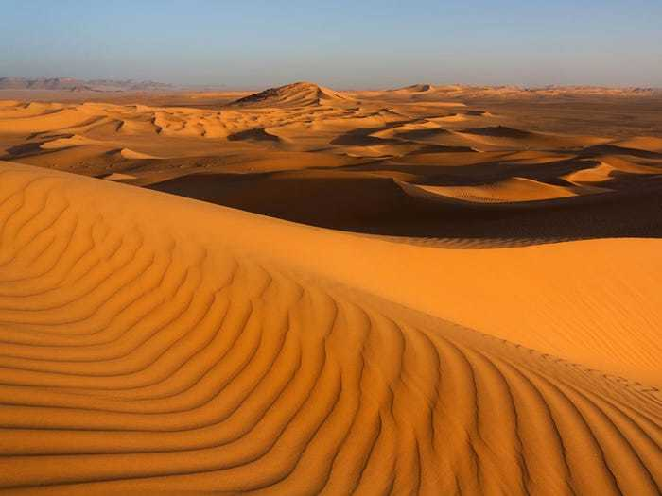
Giải nghĩa từ
Sa mạc: vùng đất có khí hậu khô, nóng, không có hoặc có rất ít cây cối.

Slide 20
Em hãy đặt 1 câu có từ sa mạc/di động

Slide 21
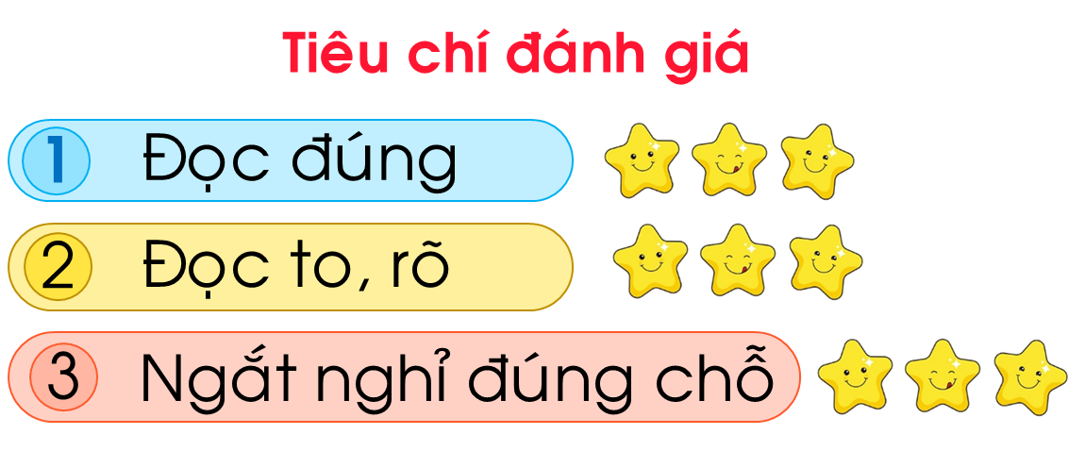



Luyện đọc nhóm
Yêu cầu
Phân công đọc theo đoạn
Tất cả thành viên đều đọc
Giải nghĩa từ cùng nhau

Slide 22

Luyện đọc toàn bài
Tiêu chí đánh giá
1
Đọc đúng
2
Đọc to, rõ
3
Ngắt nghỉ đúng chỗ
4
Giọng đọc và nhấn giọng phù hợp

Slide 23


Slide 24


Mọi người đến thư viện làm gì?
Thư viện là nơi lưu giữ sách báo, nơi mọi người đến đọc sách hoặc mượn sách về nhà. Nhiều người nghĩ rằng thư viện chỉ nằm im một chỗ. Nhưng trên thế giới, có rất nhiều “thư viện biết đi”.

Slide 25
Ghép thông tin ở cột A với thông tin phù hợp ở cột B.
A
Thư viện Lô-gô-xơ của Đức
Nhiều thư viện ở Phần Lan
Một thư viện ở châu Phi
B
đặt trên những chiếc xe buýt cũ
đặt trên lưng lạc đà
đặt trên một con tàu biển

Slide 26

Vì sao các thư viện kể trên được gọi là “thư viện biết đi”?
Vì chúng có khả năng di chuyển để mang sách đến cho người đọc.

Slide 27

Theo em, “thư viện biết đi” có tác dụng gì?
Giúp mọi người không cần phải đi xa để đọc sách, mang sách tới tận nơi cho người đọc.

Slide 28
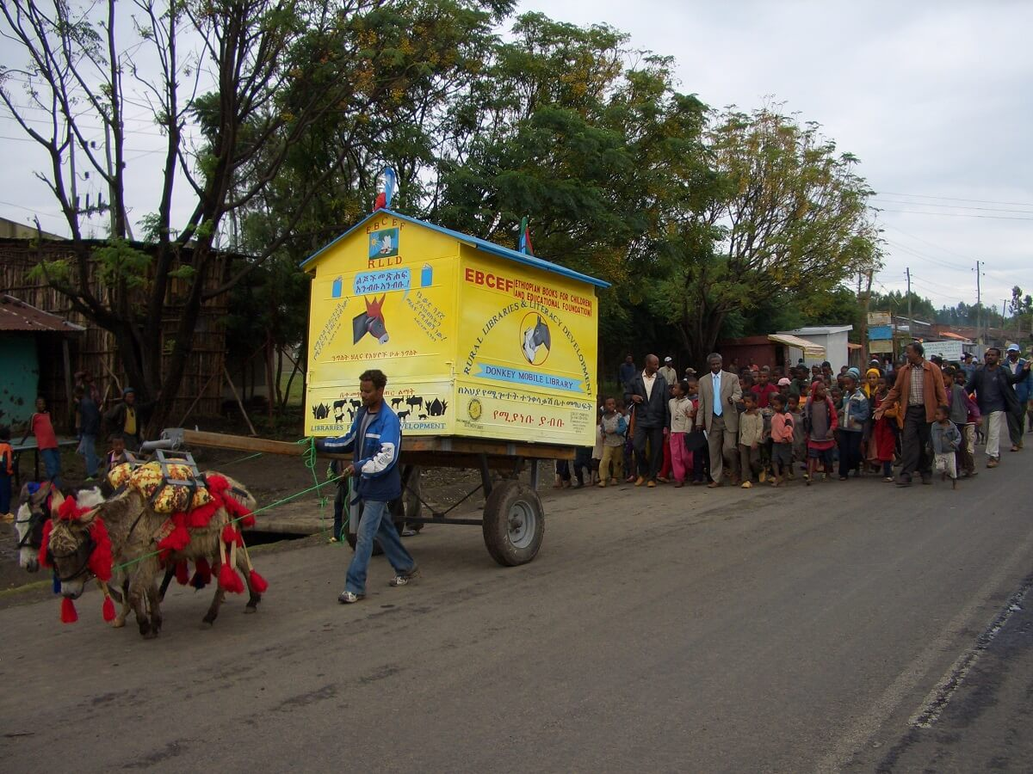
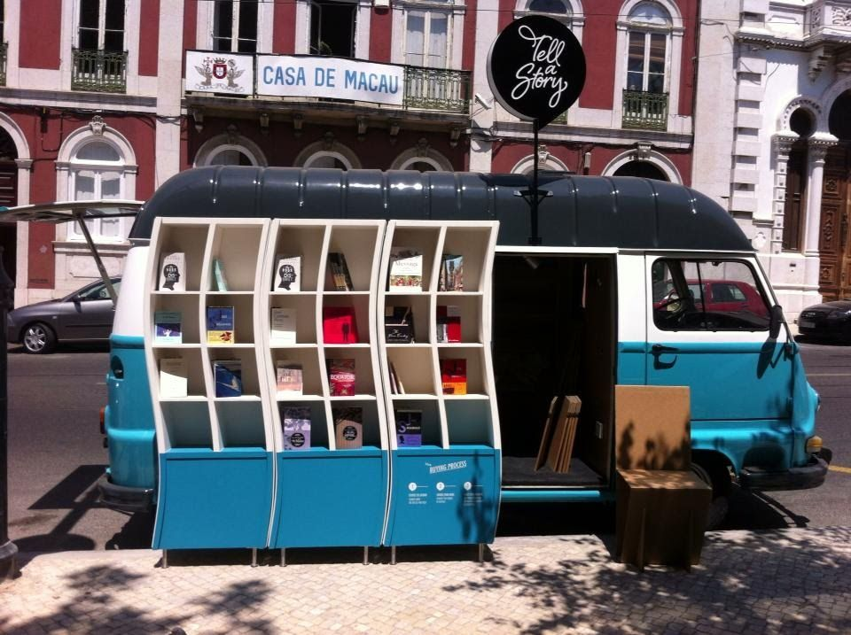
Thư viện trên lưng lừa ở Ethiopia
Xe thư viện “Kể chuyện” ở Bồ Đào Nha

Slide 29
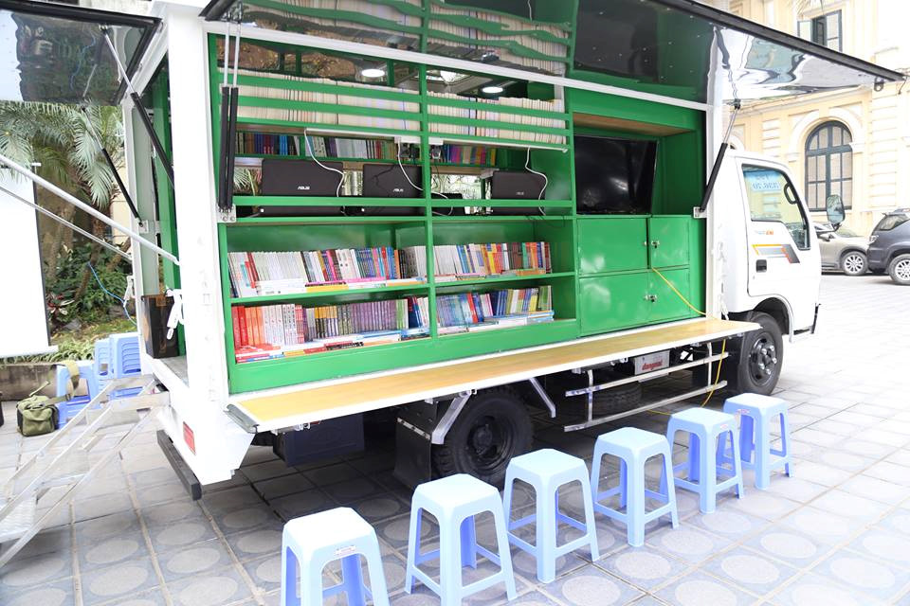
Mô hình Xe thư viện lưu động “Ánh sáng tri thức”

Slide 30


Thư viện là nơi để đọc sách và mượn sách về. Trên thế giới có rất nhiều thư viện di động, đưa sách tới nhiều nơi hơn, giúp cho nhiều người hơn nữa yêu sách, được đọc sách.

Slide 31


Slide 32
Thư viện là nơi lưu giữ sách báo, nơi mọi người đến đọc sách hoặc mượn sách về nhà. Nhiều người nghĩ rằng thư viện chỉ nằm im một chỗ. Nhưng trên thế giới, có rất nhiều “thư viện biết đi”.
Thư viện Lô-gô-xơ của Đức là “thư viện nổi” lớn nhất thế giới. Nó nằm trên một con tàu biển khổng lồ, có thể chở được 500 hành khách và đã từng đi qua 45 nước trên thế giới.
Ở Phần Lan, có hàng trăm “thư viện di động” trên những chiếc xe buýt cũ, chạy khắp các thành phố lớn. Ở châu Phi, một người thủ thư đã đặt thư viện trên lưng một con lạc đà. Nhờ thế, những cuốn sách có thể băng qua sa mạc để đến với người đọc.
(Hải Nam)

Slide 33


Slide 34
1. Xếp các từ dưới đây vào nhóm thích hợp:
thư viện
thủ thư
đọc
tàu biển
nằm im
băng qua
xe buýt
lạc đà
Từ ngữ chỉ sự vật
Từ ngữ chỉ hoạt động

Slide 35
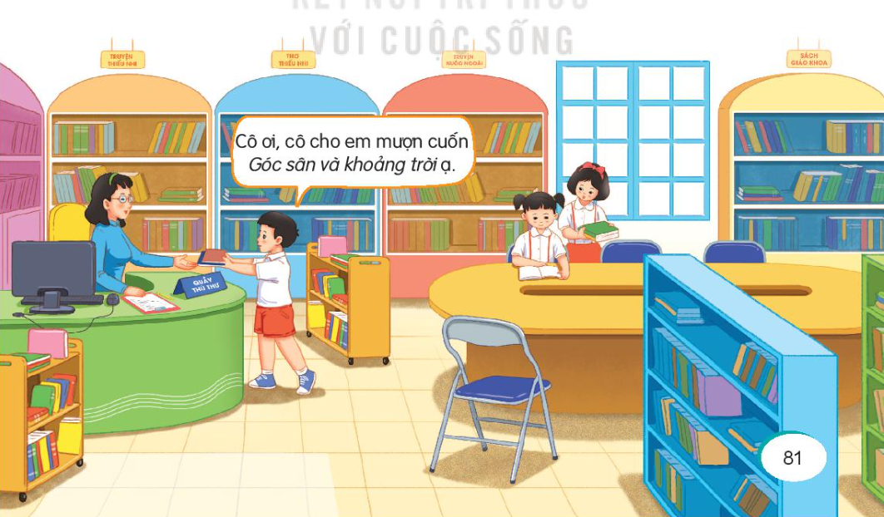
2. Em sẽ nói gì với cô phụ trách thư viện khi muốn mượn sách ở thư viện?

Slide 36
Bạn nhỏ đã nói gì với cô phụ trách thư viện?
“Cô ơi, cô cho em mượn cuốn Góc sân và khoảng trời ạ.”

Slide 37
Em có nhận xét gì về lời đề nghị của bạn nhỏ?
Bạn nhỏ nói lời đề nghị mượn sách với cô phụ trách thư viện bằng thái độ lịch sự

Slide 38


Tập đọc lại bài Thư viện biết đi
Chuẩn bị nội dung bài mới.

Slide 39



